Slide 1
Makale Sunumu
İSMAİL ÖNER - 02200201041

Slide 2
gİRİŞ
Ekmeğin içerisinde bulunan katkı maddelerinin ve enzimlerin ekmeğin kalitesine olan etkisinin, ekmeğin şeklinin görüntü işleme teknikleri yardımıyla işlenmesi sonucunda tespit edilmesi ve bunun geliştirilen bir arayüz ile görüntülenmesi.

Slide 3
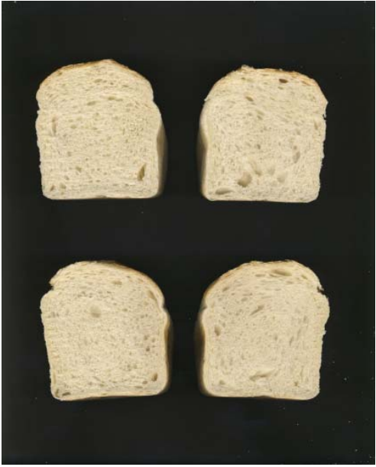
Deneyler
Ekmek belli işlemlere tabi tutularak yoğurulduktan ve pişirildikten sonra eşit dilimlere ayrılmış.
Dilimler katkı maddesi olmayanlar ve farklı katkı maddelerinin kullanıldığı gruplara ayrılmış.

Slide 4
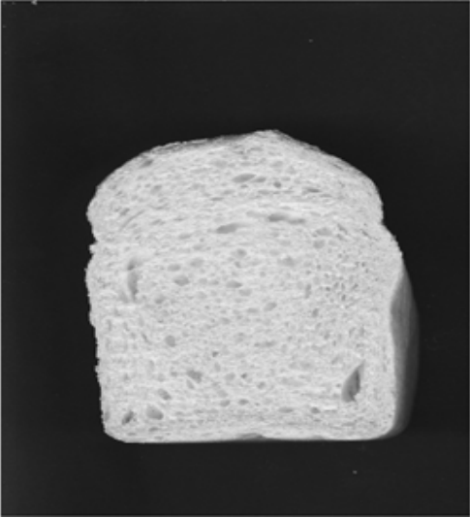
Her bir ekmek diliminin renkli orijinal görüntüsü alınmış daha sonra bu görüntüler gri seviyeye dönüştürülmüş.

Slide 5
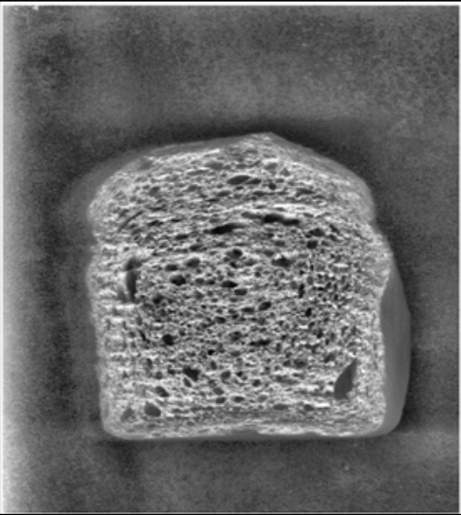
Gri seviyeli resimlere histogram germe işlemi uygulanmış ve görüntülerin kontrastı iyileştirilmiş.
Gözenekler gri seviyeye göre daha belirgin hale getirilmiştir.

Slide 6
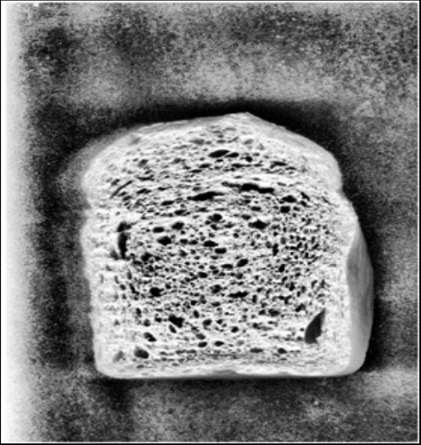
Histogram eşitlenmesi işlemiyle birlikte görüntüde gözenekler daha belirgin hale getirilmiştir.

Slide 7
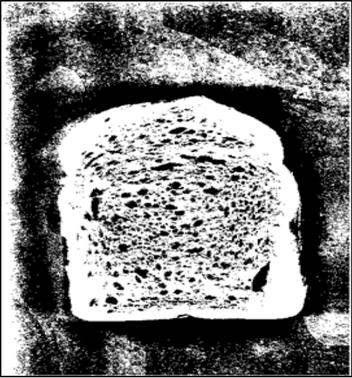
Görüntü için eşik değeri belirlenmiş ve ekmeğin dokusu beyaz gözenekler ise siyah hale getirilmiş.

Slide 8
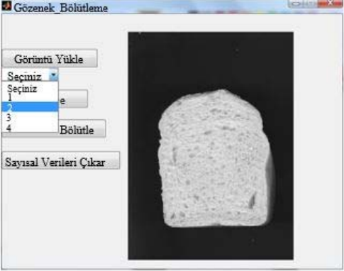
Çalışmada ayrıca Matlab GUI arayüz programı kullanılarak, ekmek doku/gözenek bölütleme ve gözeneklere ait sayısal verilerin elde edilmesine yönelik bir ara yüz programı oluşturulmuştur.

Slide 9
Sonuç
Görüntü işleme teknikleri kullanarak elde edilen veriler sonucu enzimlerin ekmek üzerindeki etkileri tespit edilmiştir.

